Slide 1

ISKUSTVA EVAKUACIJE:
Karlovac – Vukmanić – Kamensko –Logorište
Marinka Mužar, KO Karlovac Ministarstvo kulture

Slide 2
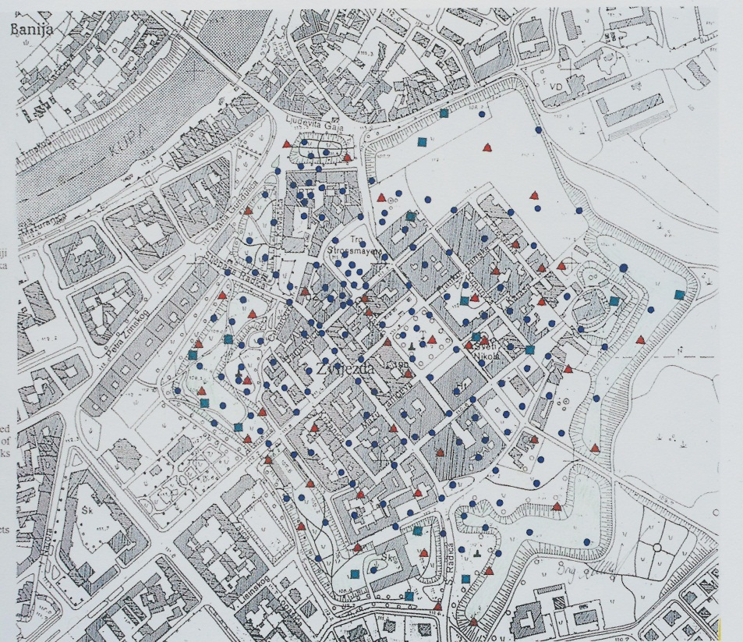
Koordinacija sa jedinstvenom službom zaštite i terenska iskustva prilikom izvršavanja postavljenih zadataka u kriznim situacijama
Plan povijesne jezgre („Zvijezde”) s ucrtanim pogodcima od 1991. do 1995.

Slide 3
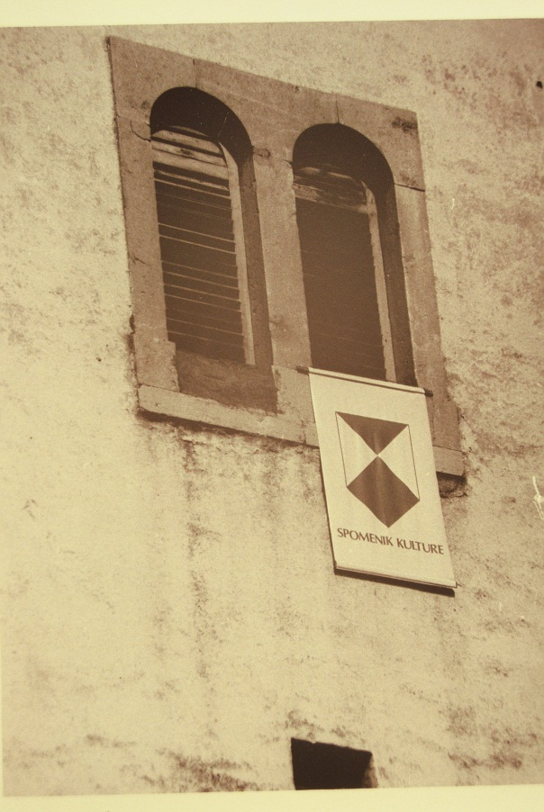
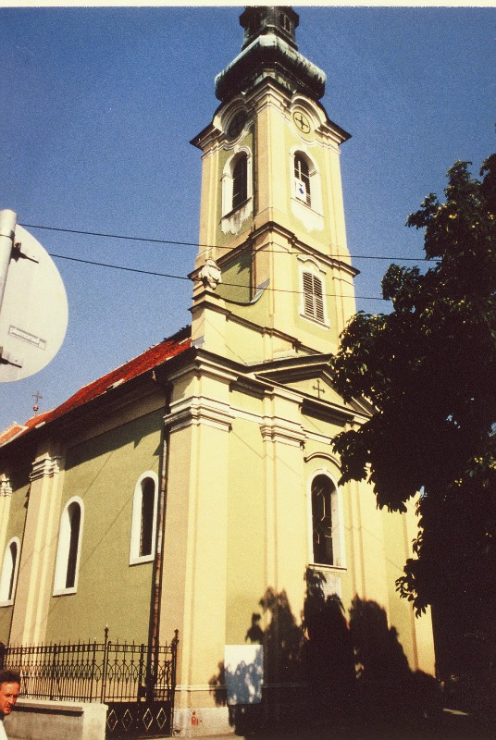
a) Obilježavanje kulturnih dobara oznakama „Haške konvencije“
Karlovac, Parohijska crkva sv. Nikole – 1991.
Kamensko, bifora crkve BDM Snježne – 1991.

Slide 4
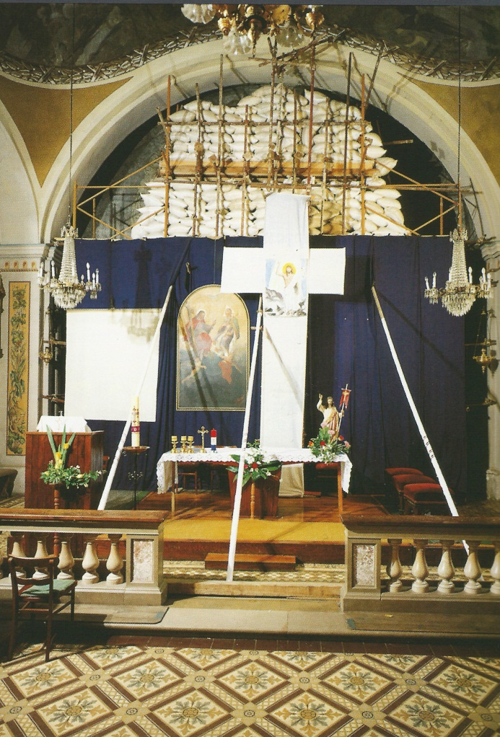
b) Tehnička zaštita spomeničke plastike i arhitektonike oltara „in situ“
Tehnička zaštita oltara ljubljanskog majstora Michaela Cusse – 1991.

Slide 5
c) Evakuacija pokretnih kulturnih dobara
određivanje prioriteta pokretne baštine prema stupnju zaštite s procjenom ugroženosti područja
koordinacija s imaocima kulturnog dobra i povjerenicima za zaštitu spomenika kulture
suradnja sa:
  srodnim institucijama na terenu
  vjerskim zajednicama svih konfesija
  društveno-političkim organizacijama, teritorijalnom obranom, policijom, vojskom, organizacijama civilnog društva

Slide 6
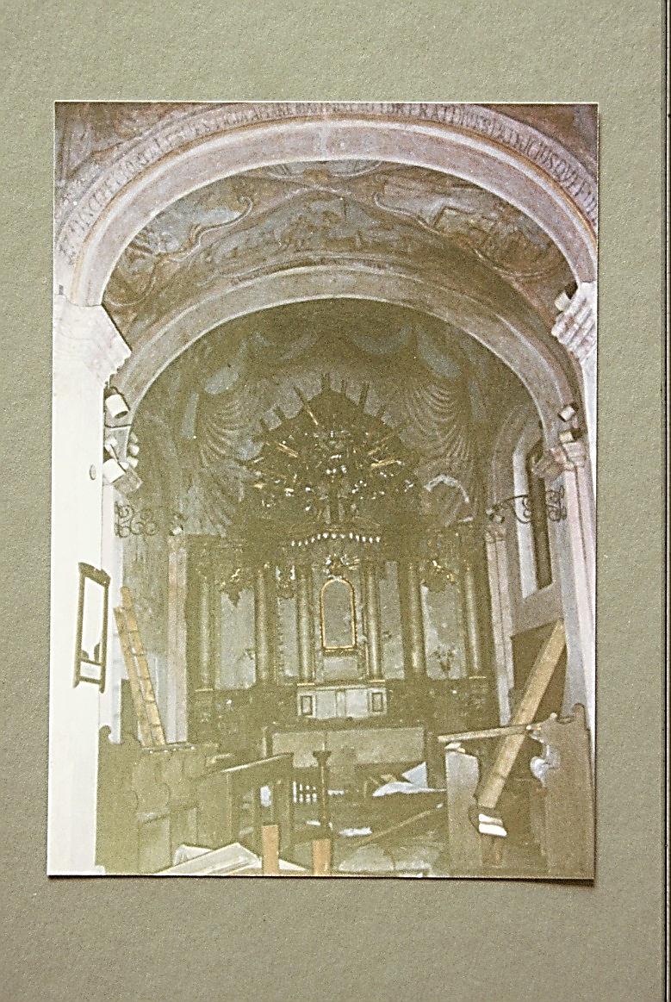
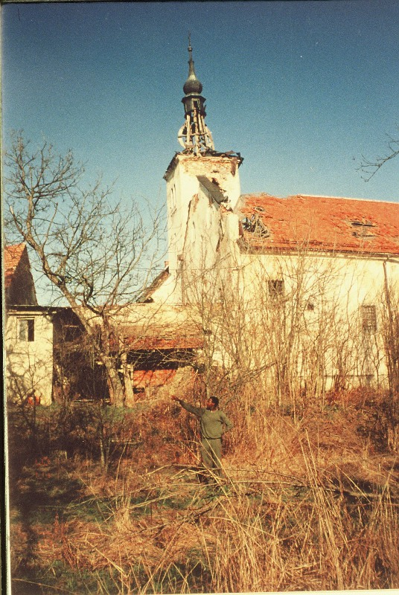
Kamensko, crkva BDM Snježne – 1992.

Slide 7
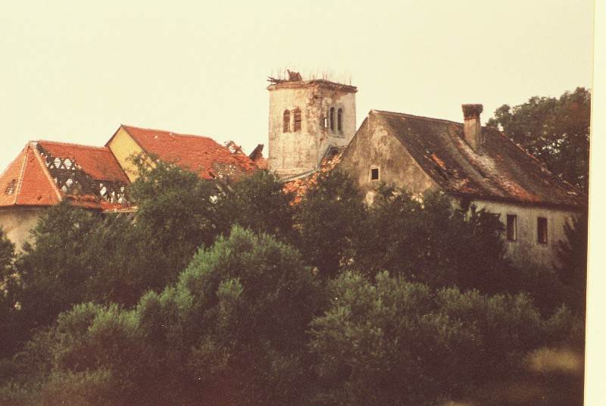
Kamensko, crkva BDM Snježne – 1993.

Slide 8
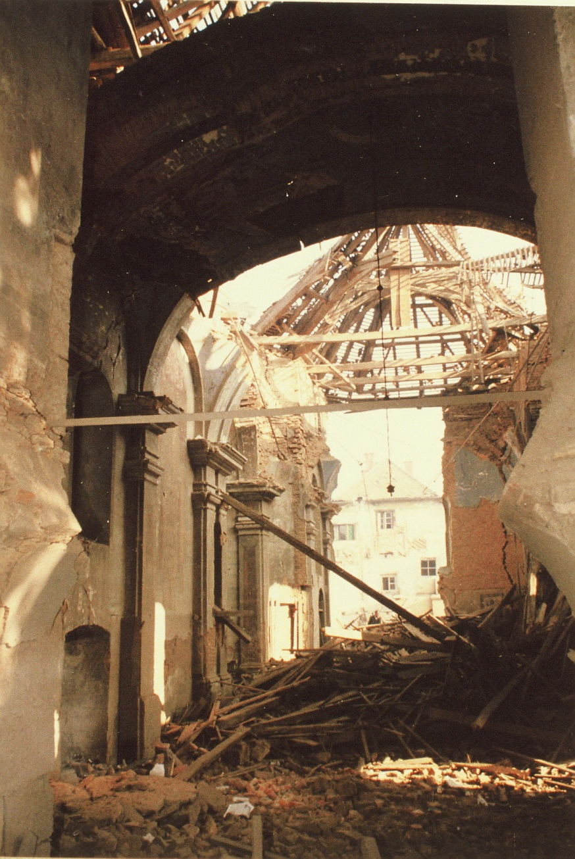
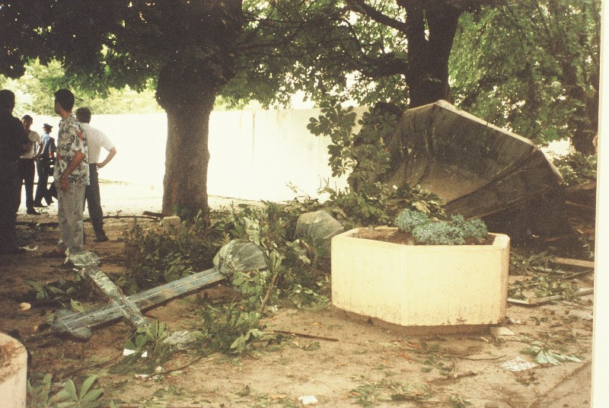
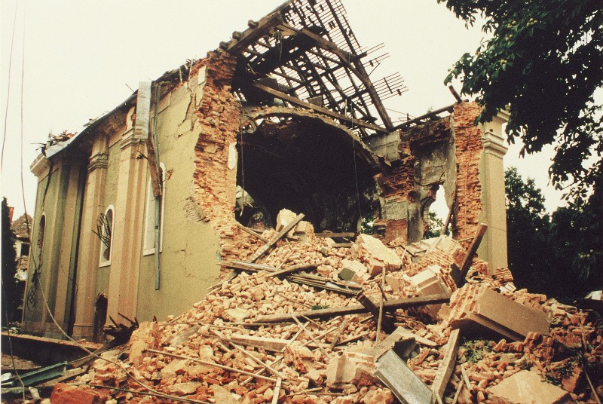
Karlovac, SPC Sv. Nikole – 1993.

Slide 9
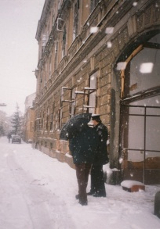
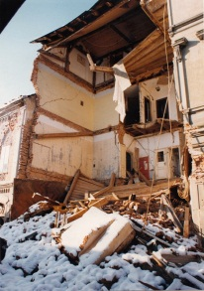
Karlovac, zgrada eparhije – 1993.

Slide 10
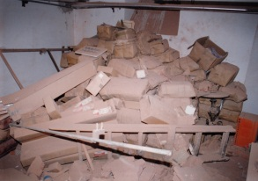
Karlovac, zgrada eparhije – 1993.
Stanje umjetnina

Slide 11
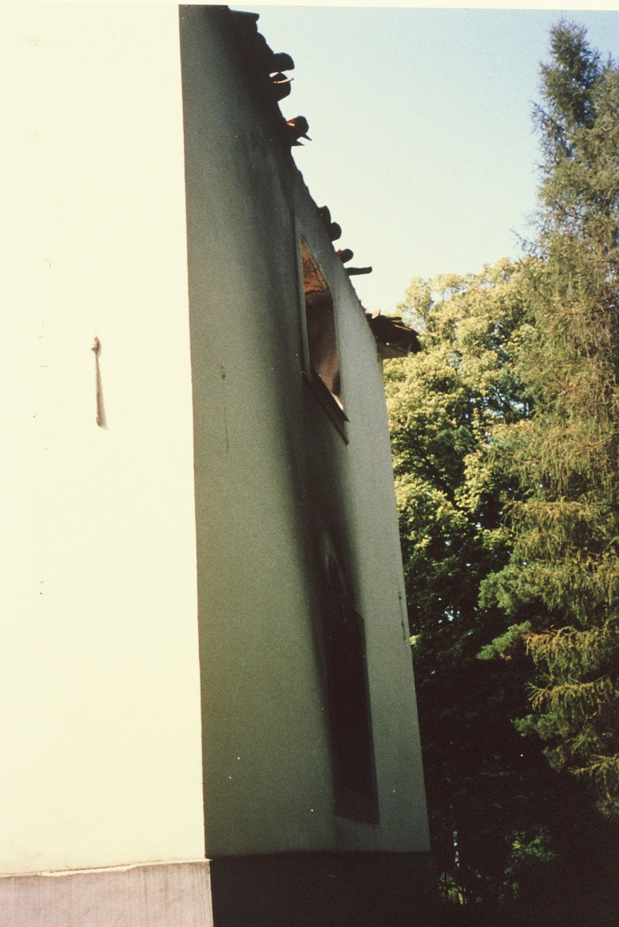
Vukmanić, UMPROFOR – 1993.

Slide 12
e) Sanacija pokretnog kulturnog dobra konzervatorsko - restauratorskim zahvatima prije povrata na lokaciju poslije evakuacije
d) Osiguranje privremenog smještaja umjetnina i praćenje stanja ugroženosti

Slide 13
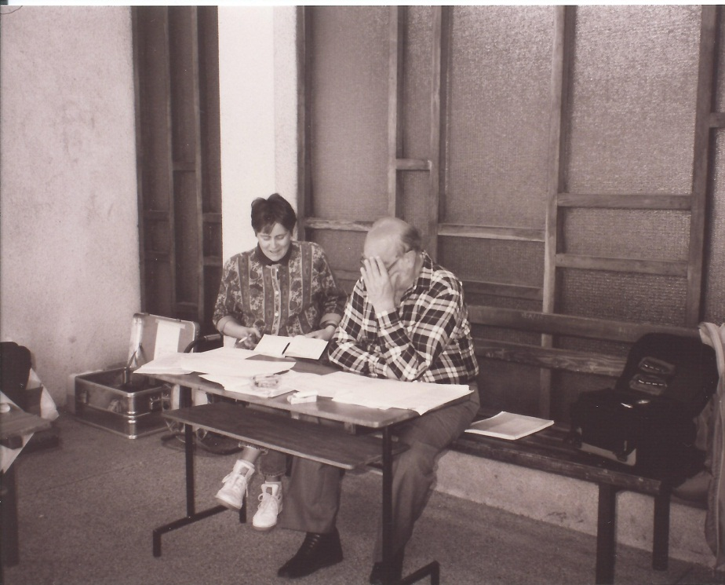
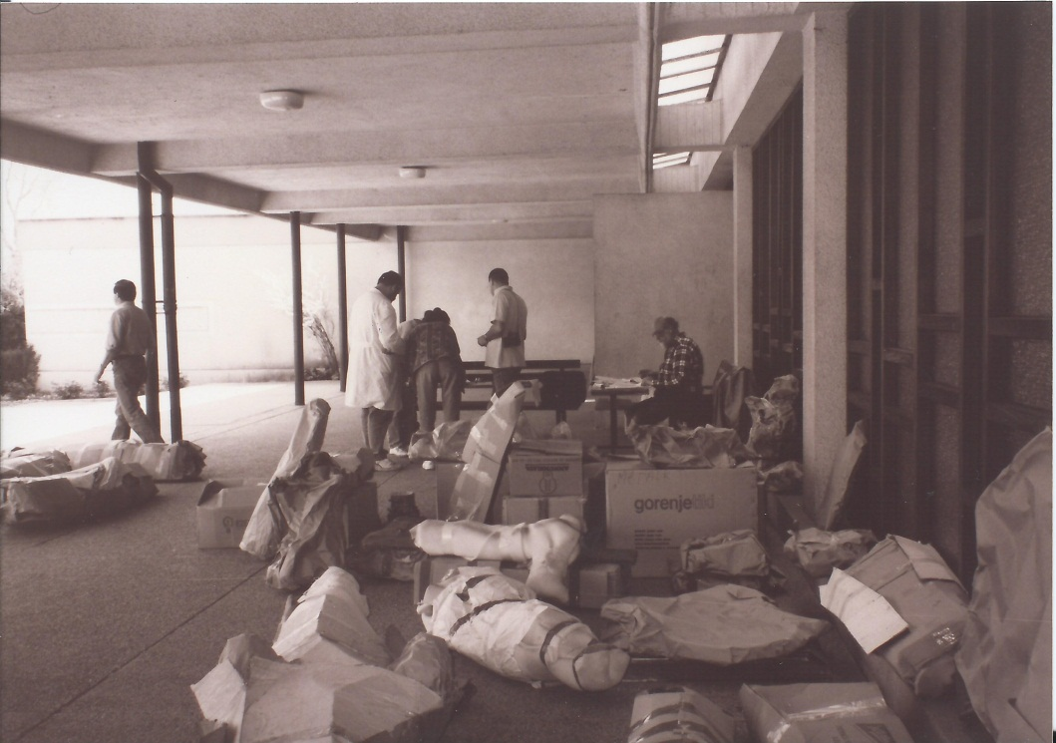
Karlovac, Dubovac
Zbirka 1993.

Slide 14
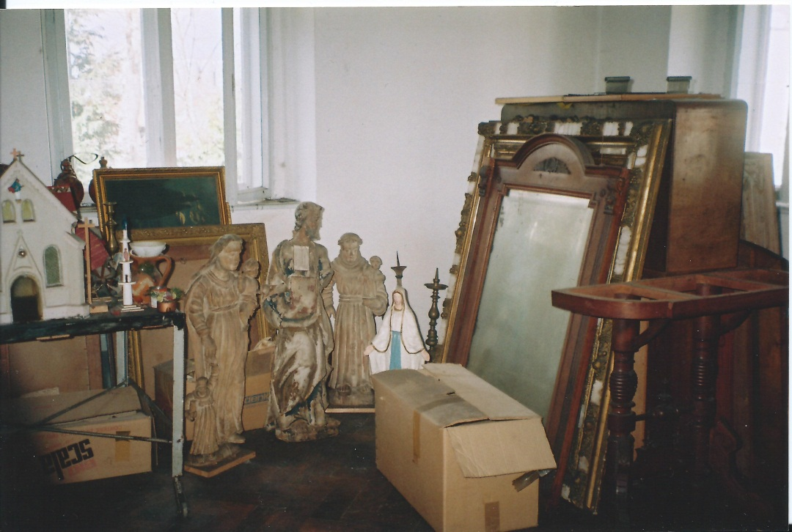
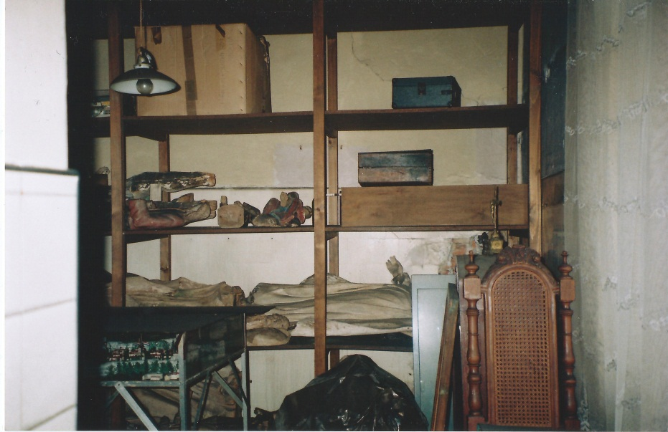
Karlovac, Dubovac
Zbirka 2009.

Slide 15
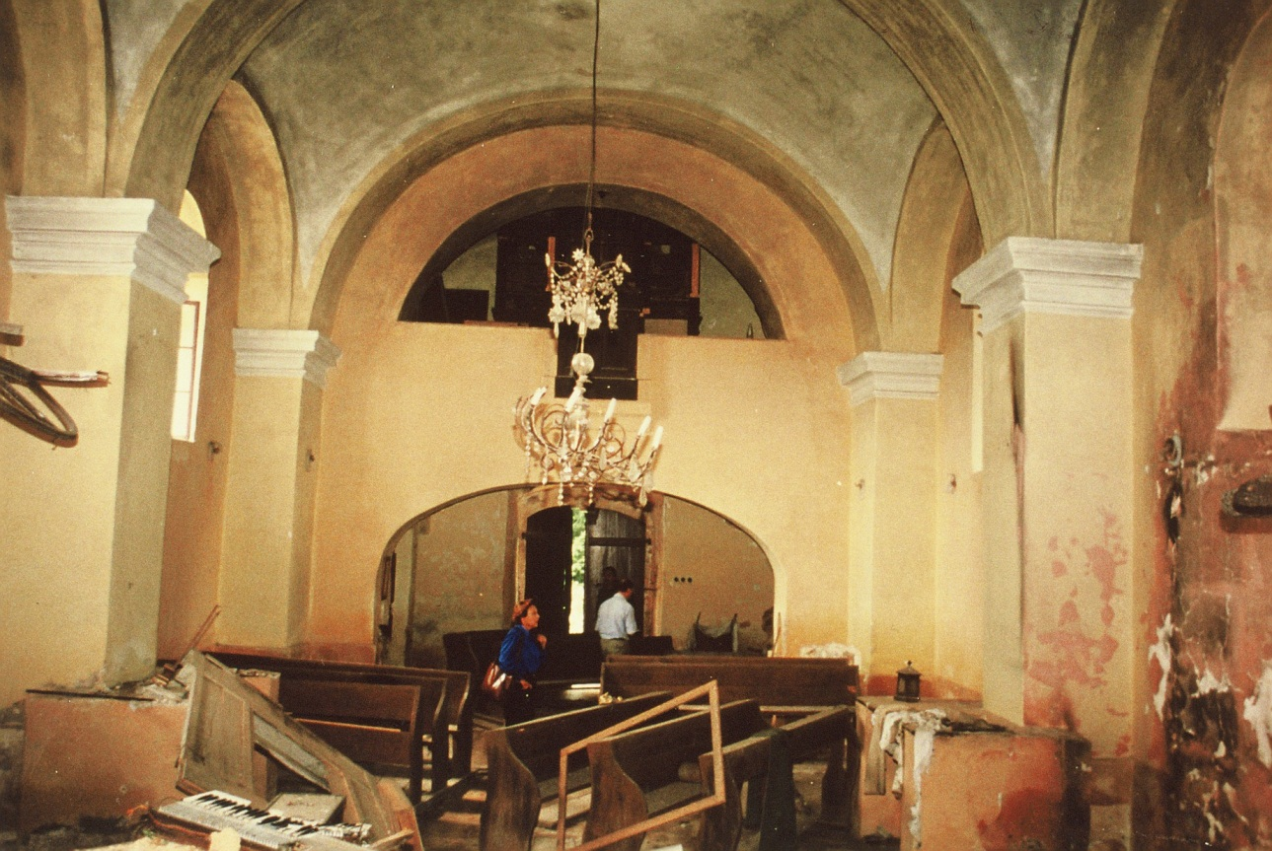
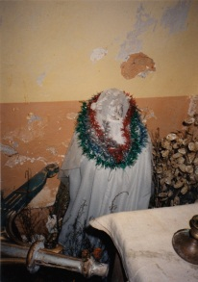
Vukmanić, crkva sv. Antuna Padovanskog
Stanje 1995.

Slide 16
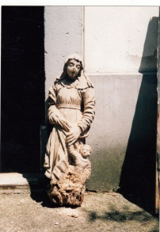
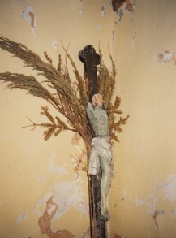
Vukmanić, crkva sv. Antuna Padovanskog
Stanje 1996.

Slide 17
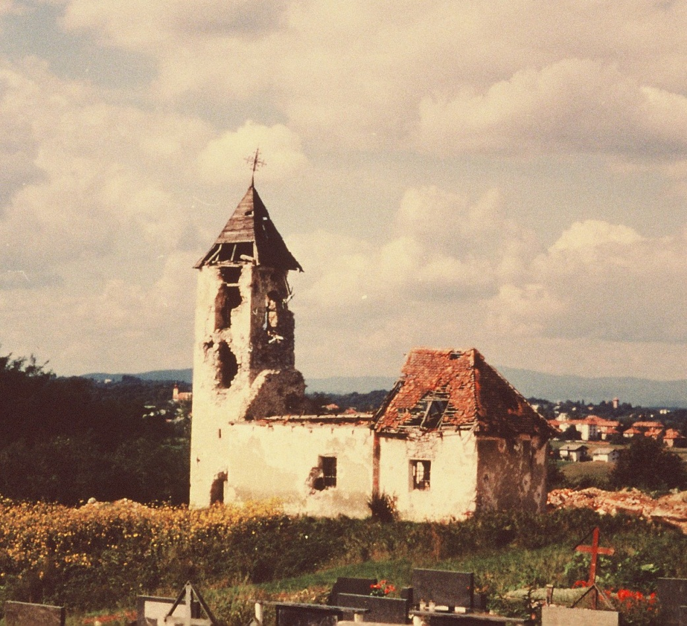
Logorište, crkva sv. Doroteje
Stanje 1995.

Slide 18
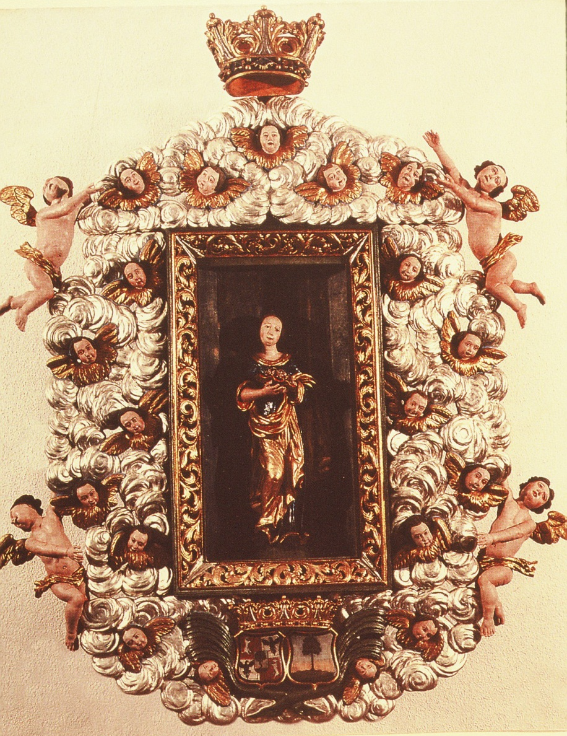
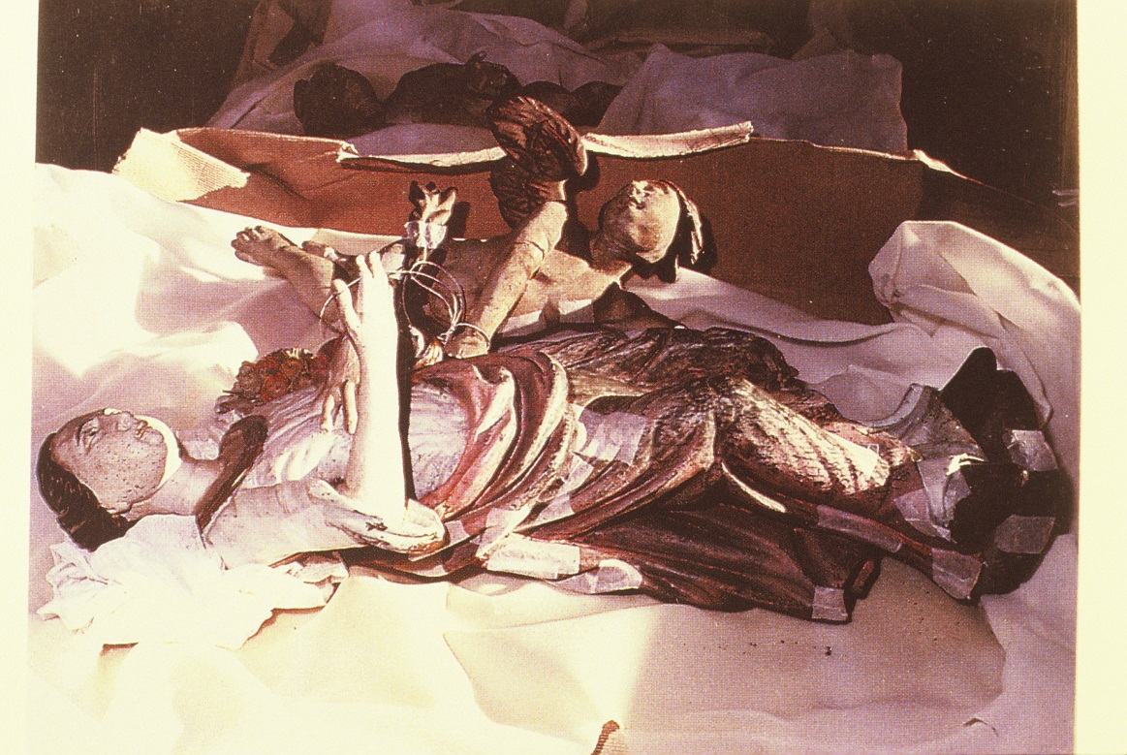
Logorište, crkva sv. Doroteje
Kip sv. Doroteje prije restauratorskog zahvata
Kip sv. Doroteje, stanje 1996.

Slide 19
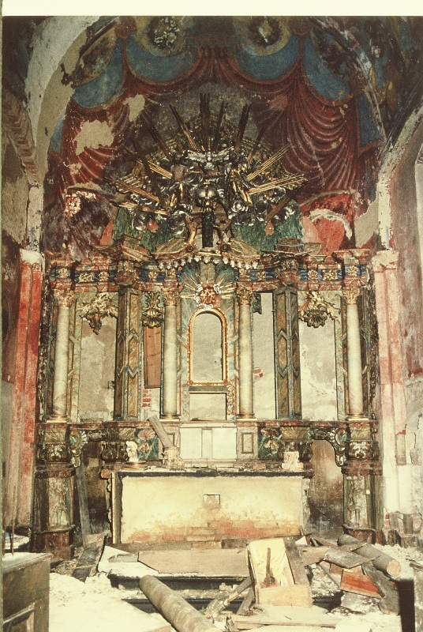
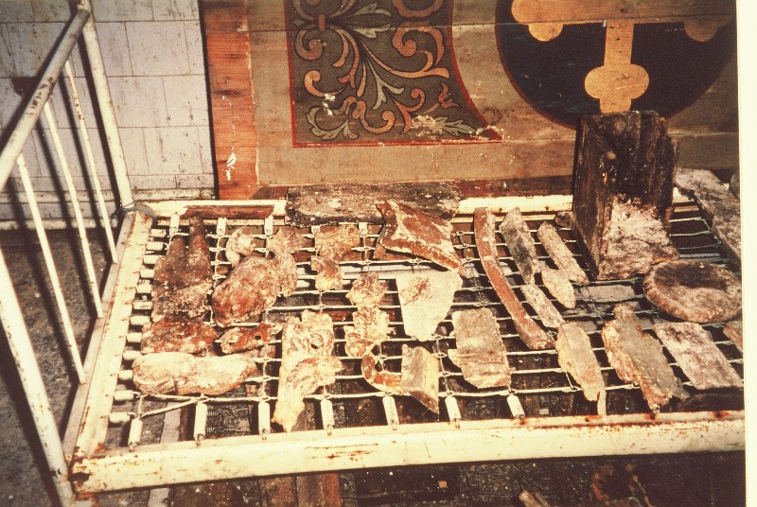
Kamensko, crkva BDM Snježne
Stanje 1995.

Slide 20
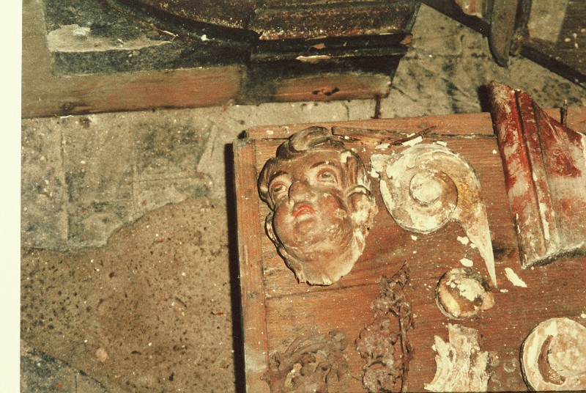
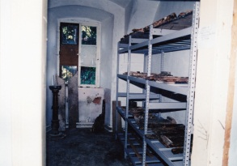
Kamensko, crkva BDM Snježne
Stanje 1995.
Stanje 1996.

Slide 21
Zaključci
U mirnodopskim uvjetima potrebno je upoznati stanovništvo (predavanjima, izložbama, terenskim obilascima) s usvajanjem znanja i vještina stvaralaštva kroz povijest, ukazivati na njihove vrijednosti te poticati čuvanje pokretne kulturne baštine
Trebalo bi provesti usklađivanje svih zakonskih akata povezanih s kriznim situacijama na svim razinama, uz ravnopravno uključivanje konzervatorsko - restauratorske struke

Slide 22
Zaključci
Sistematizacijom djelatnika konzervatorske struke i planovima rada u kriznim situacijama treba osigurati dovoljan broj stručnjaka konzervatora i restauratora, prostor i materijalna sredstva za rad
Potrebno je predvidjeti kontinuiranu suradnju konzervatorskih odjela te konzervatora-restauratora u okviru jedinstvenog sustava službe zaštite, što je tijekom Domovinskog rata imalo pozitivne učinke u spašavanju od ratnih razaranja

Slide 23
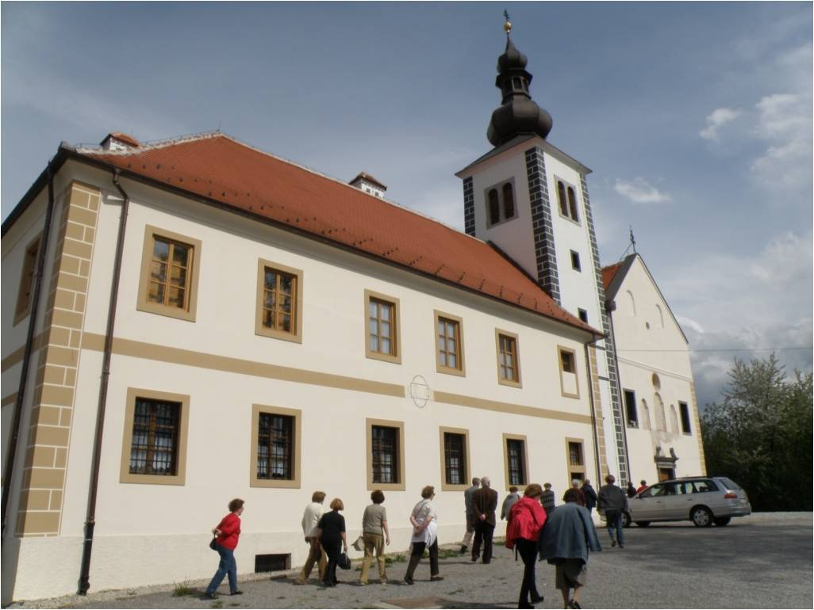
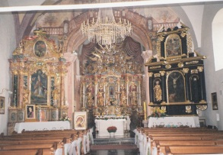
Kamensko, crkva BDM Sniježne i pavlinski samostan

Slide 24
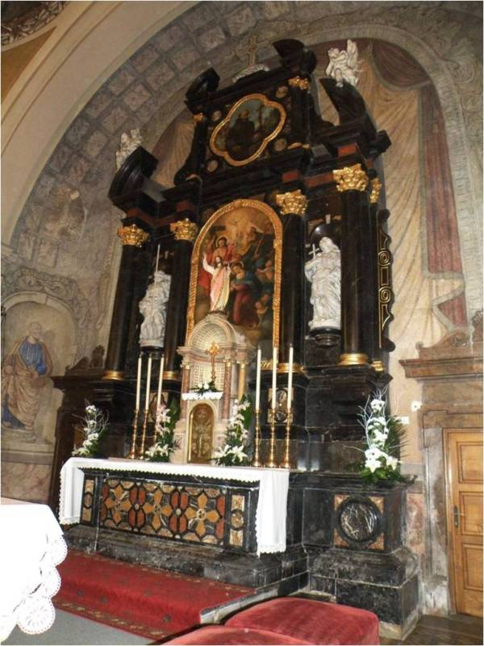
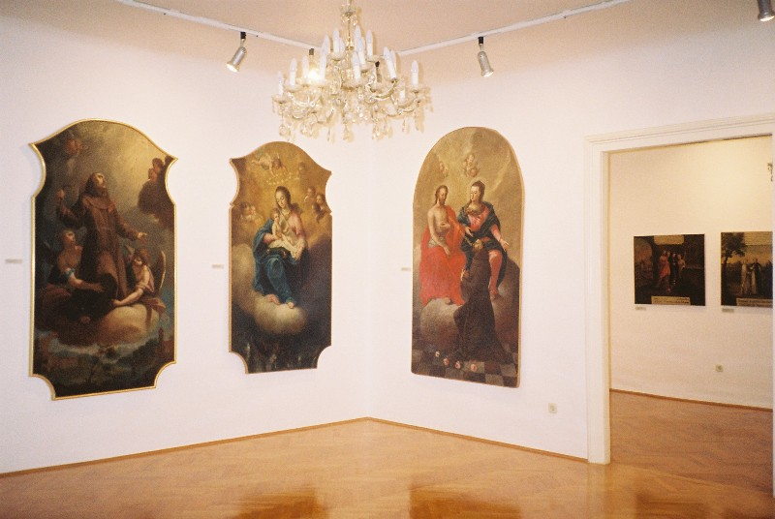
Karlovac, crkva Presvetog Trojstva i franjevački samostan
Franjevačka zbirka, 2009.
Glavni oltar, 1996.

Slide 25
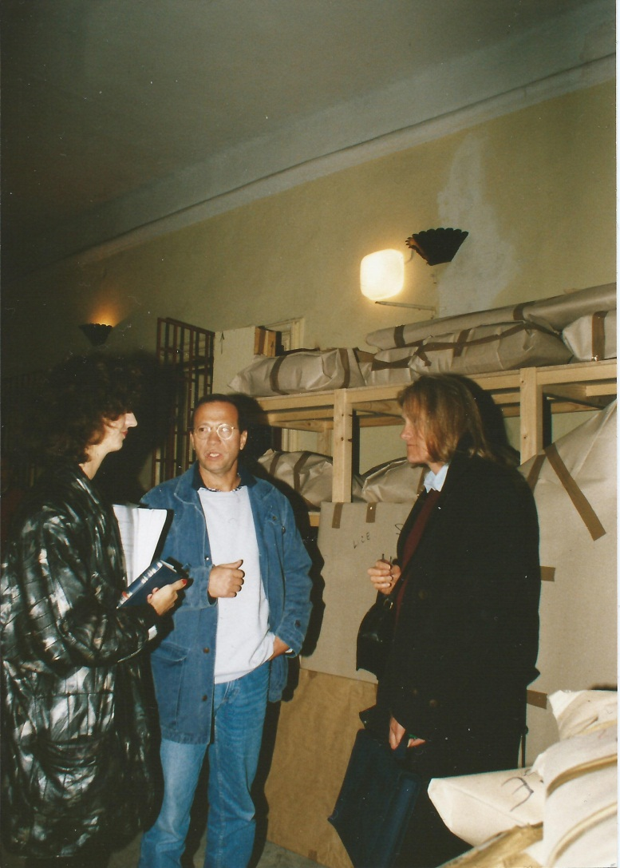
Hvala na pažnji!
Barbara Roberts u obilasku terena, 1992.

